Slide 1
大作业三 清华新闻网信息检索系统
第三周大作业

Slide 2
实验目的
掌握Python的简单爬虫功能
掌握用正则表达式提取关键信息
掌握Django的MVC框架思想
编写一个新闻信息检索系统

Slide 3
实验内容及要求
用Django框架搭建一个新闻信息检索系统
(1) 爬取清华新闻网中的新闻信息
  根节点：http://news.tsinghua.edu.cn/publish/thunews/index.html
  从根节点从发爬取所有news子域名下的新闻页面
  用Python包含的工具进行爬取
  注意模仿浏览器行为（UserAgent）

Slide 4
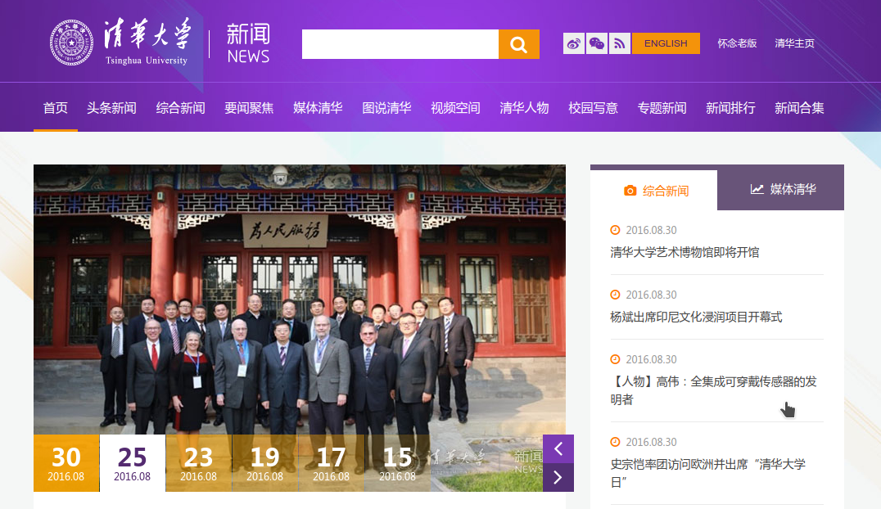
根节点：清华新闻网
http://news.tsinghua.edu.cn/publish/thunews/index.html

Slide 5
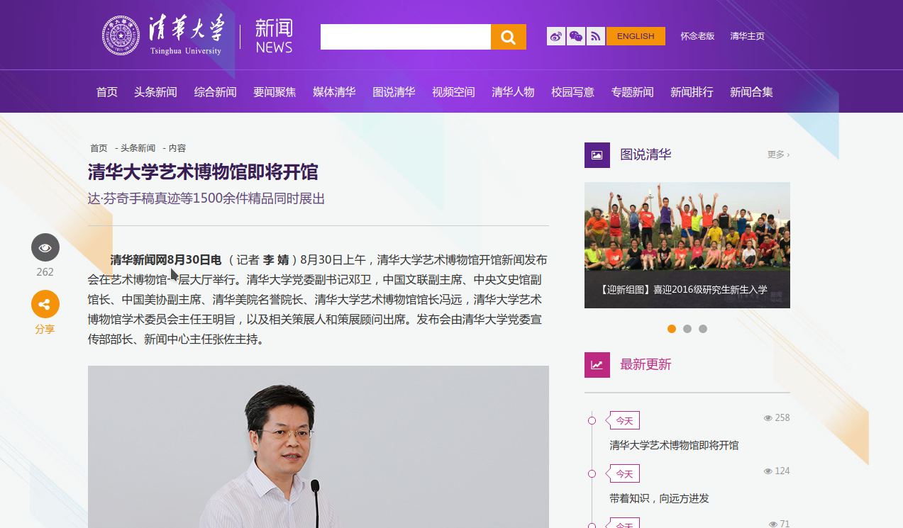
一个新闻页面
http://news.tsinghua.edu.cn/publish/thunews/9648/2016/20160830193540563217238/20160830193540563217238_.html

Slide 6
实验内容及要求
(2) 处理爬取页面信息
  为每个新闻页面赋予一个ID（便于建立索引）
      要求每个页面的ID是独有的
      设定规则可以按照爬取的时间顺序，或者依据一定的实际含义
      实际上一个较好的ID已经被设定好了，请同学们留心观察一下
  抽取网页关键主体内容（去除标签信息例如<html>）
      包括新闻的标题（副标题）、正文、时间等
  对正文和标题进行分词
      建议采用jieba中文分词工具
  建立倒排列表（对每个分词）
      清华：1, 3, 5, 8, 10（包含该关键字的文档ID）
      大学: 1, 2, 3, 4, 5, 9, 10 （包含该关键字的文档ID）

Slide 7
实验内容及要求
(3) 实现网页
  设计HTML查询表单(form)：文本输入框(input)，查询按钮(button)
  根据输入的查询关键词，返回包含所有关键词的文档
  关键词也需要使用jieba进行分词
(4) 拓展要求
  学习并使用CSS框架，美化页面（1分）
  完善搜索结果显示功能，实现分页（1分）
  在搜索结果部分对包含关键词的正文进行显示，标红关键词（2分）
  可以按照时间进行筛选，年份、一周内、一月内等（1分）
  将爬虫范围提升至内网，实现检索各类公告、通知及其中的pdf/word/xls文件（3分）
  学习并应用JQuery、AngularJS/VueJS等框架提升效率（3分）

Slide 8
实现要点
  整体网页运行无bug
  检索网页数个数大于500
  可以容忍的检索时间 （1秒）
  支持多个查询词
    例如 计算机系 学生节
    返回包含所有关键词的网页
  服务器端用django
  数据显示分离、用模板（template）特性

Slide 9
注意事项
抓网页
  不要野蛮抓取、停顿一定时间
  通过网页中的超连接进行扩展
  对网页进行筛选过滤，最终仅保留新闻页面
解析文档
  利用正则表达式或者HTMLParser模块
  去掉无用标签<html><a>等
倒排列表
  调用jieba进行分词
  以分词作为key，页面id作为value，建议用map实现

Slide 10
提交内容
源代码
  整个工程
  下载的网页
输入
  查询关键词
输出
  返回相关结果

Slide 11
Thanks and Have Fun

